Slide 1
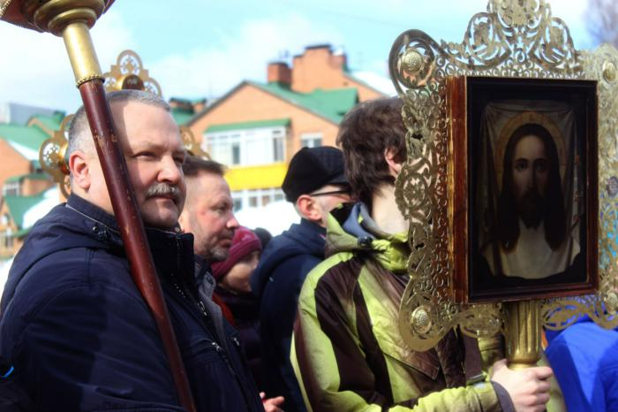
ПАСХА
- от Свято-Вознесенского храма (м. Кируль) по маршруту: ул. Кирова - ул. Свободы;
- от храма Рождества Христова (Епархиальное управление, ул. Бабушкина, 20) по маршруту: ул. Ленина - ул. Свободы;
- от храма Воскресения Христова подворье Кылтовского женского монастыря по маршруту: Октябрьский проспект - ул. Куратова - ул. Первомайская - ул. Бабушкина - ул. Ленина - ул. Свободы;
- от храма Покрова Пресвятой Богородицы (мкр. Орбита) по маршруту: ул. Тентюковская - ул. Лыткина - ул. Печорская - ул. Энгельса – ул. Интернациональная - ул. Свободы;
- от храма в честь Смоленской иконы Божией Матери (м. Давпон) по маршруту: ул. Морозова - ул. Станционная - ул. Маркова - ул. Димитрова - Октябрьский проспект – ул. Коммунистическая - ул. Первомайская - ул. Бабушкина - ул. Ленина - ул. Свободы;
- от храма Св.блгв.князя Александра Невского, по маршруту: ул. Катаева - Октябрьский проспект - ул. Орджоникидзе - ул. Ленина - ул. Свободы;

Slide 2
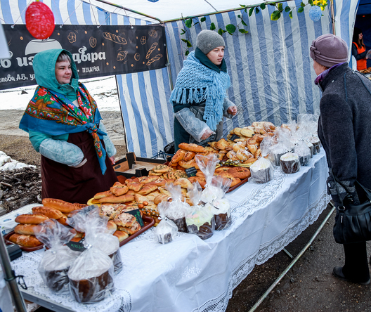
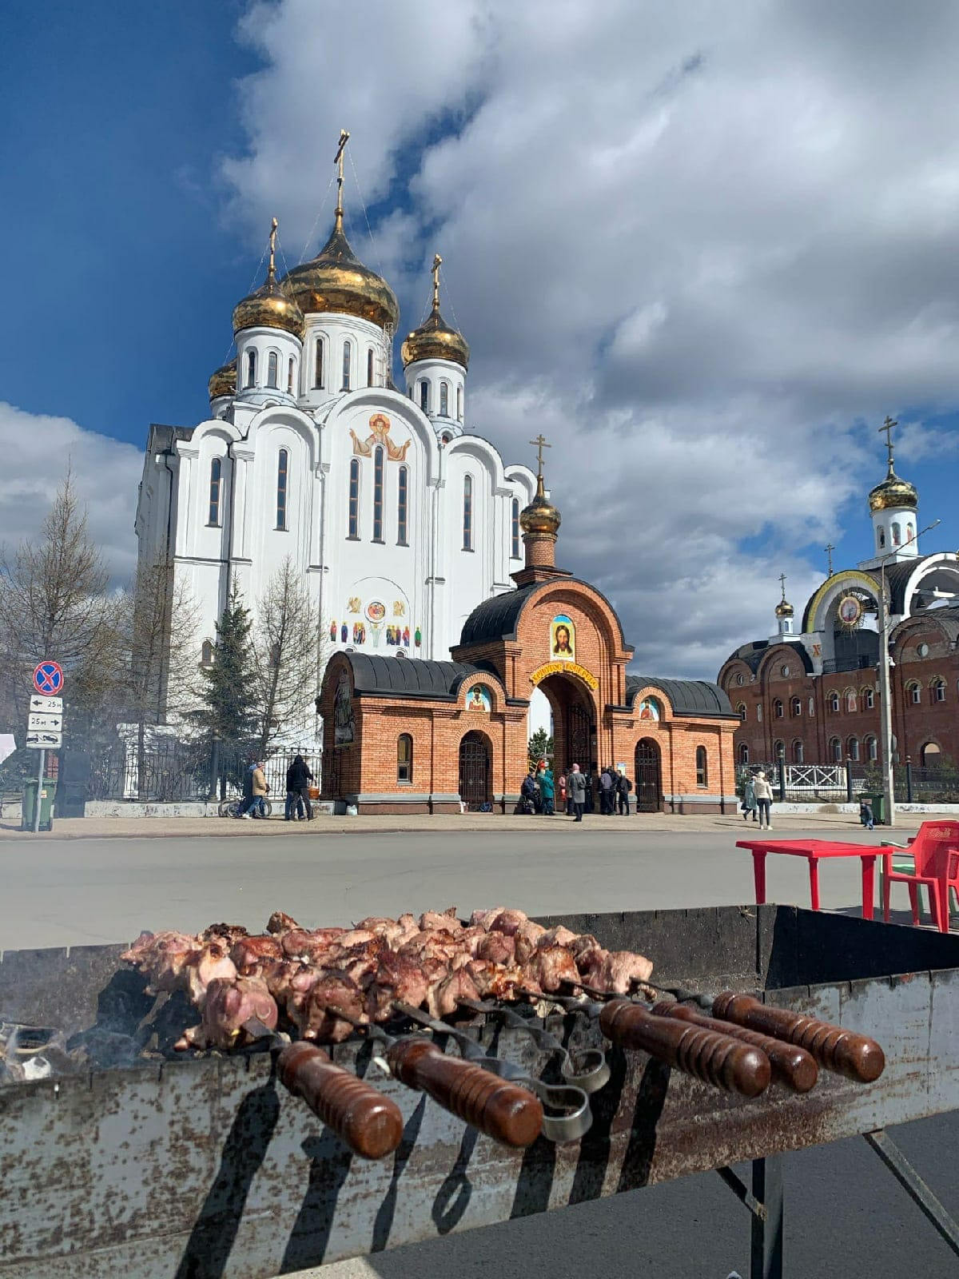
ПАСХА

Slide 3
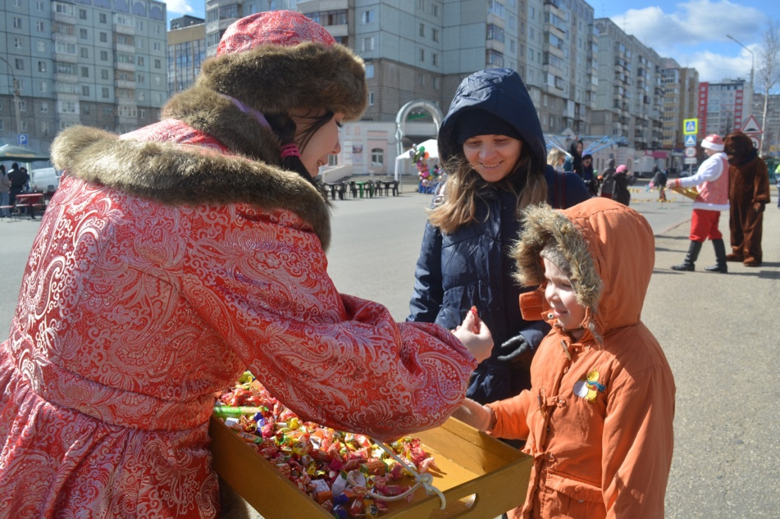
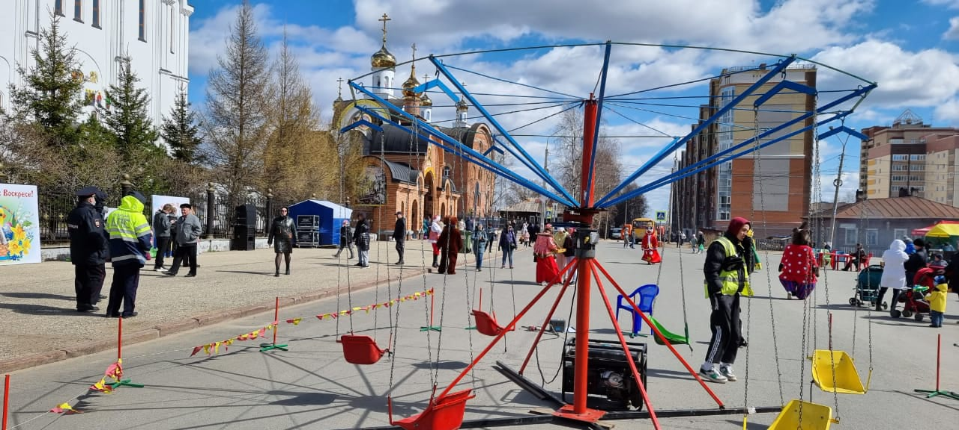
ПАСХА

Slide 4
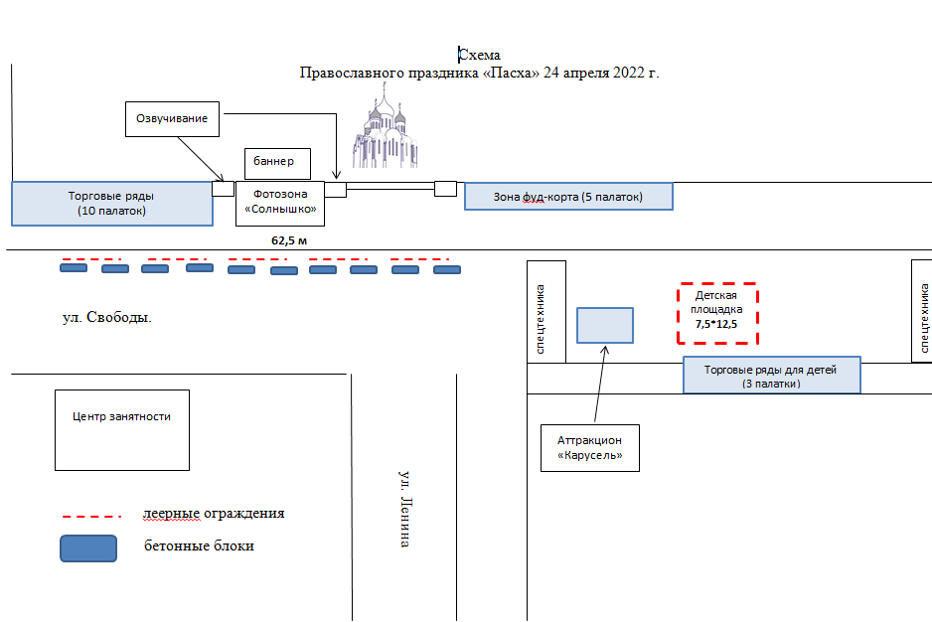

Slide 5
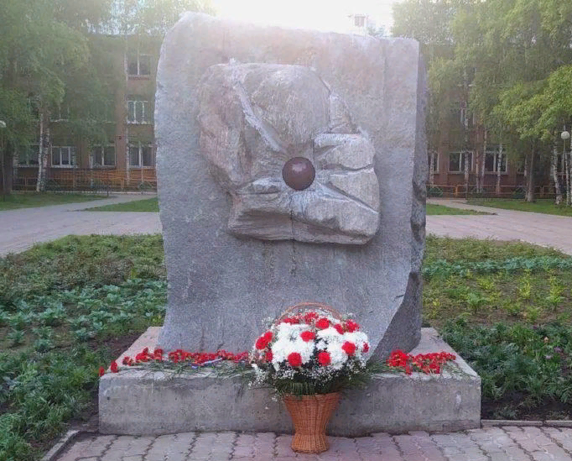


День участников ликвидации последствий радиационных аварий и памяти жертв этих аварий

Slide 6
День участников ликвидации последствий радиационных аварий и памяти жертв этих аварий
Мероприятие | Сроки | Место проведения
Тематический вечер с ветераном (участником ликвидации последствий аварии на Чернобыльской АЭС) Ивановым А.И. «Борцы с невидимым врагом» | 22 апреля 15.00 | Войсковая часть 5134
Возложение цветов | 26 апреля 16.30 | Мемориальный знак в честь памяти пострадавших от катастрофы на ЧАЭС
Выставка, посвященная 36-й годовщине ликвидации аварии на Чернобыльской АЭС | 26 апреля – 14 мая открытие 26 апреля 17.00 | Городская художественная галерея «Пейзажи Севера»
Концерт, посвященный 36-й годовщине ликвидации катастрофы на Чернобыльской АЭС | 26 апреля 18.00 | Концертный зал «Сыктывкар»
Вечер - встреча участников ликвидации аварии на Чернобыльской АЭС, посвящённый Международному дню памяти о чернобыльской катастрофе «Чернобыль – взгляд через года» | 26 апреля 16.00 | МАУ «Эжвинский центр коми культуры»
Тематические мероприятия в образовательных организациях и учреждениях культуры | Апрель 2022 г. | Образовательные организации Учреждения культуры

Slide 7


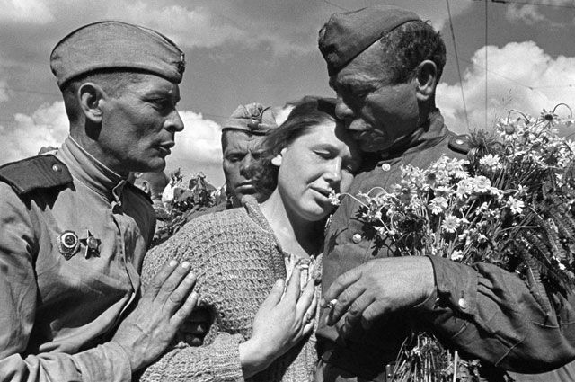
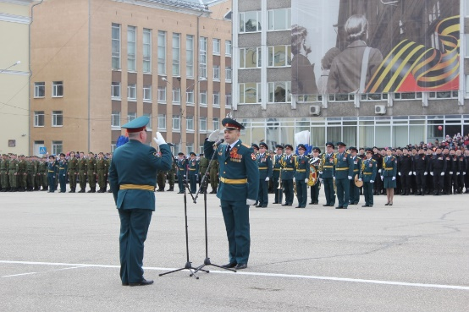
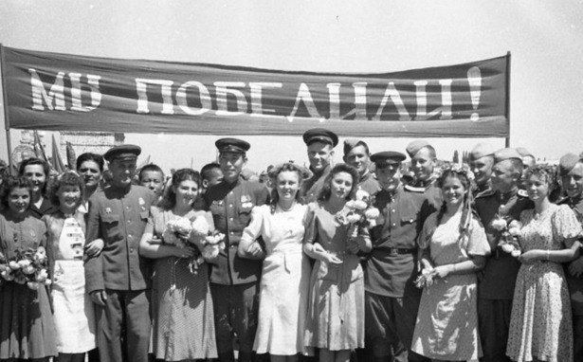
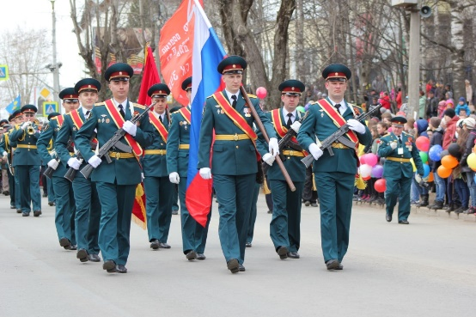
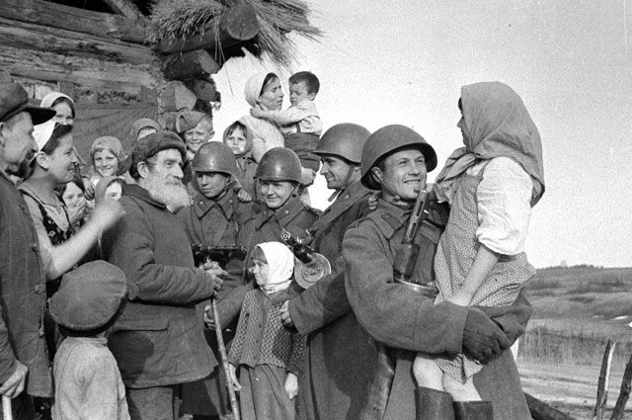

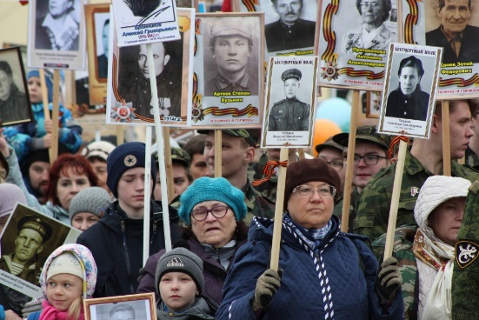
Администрация муниципального образования городского округа «Сыктывкар»
О проведении
в Сыктывкаре мероприятий, посвященных
77-ой годовщине
со Дня Победы
в Великой Отечественной войне
1941 – 1945

Slide 8
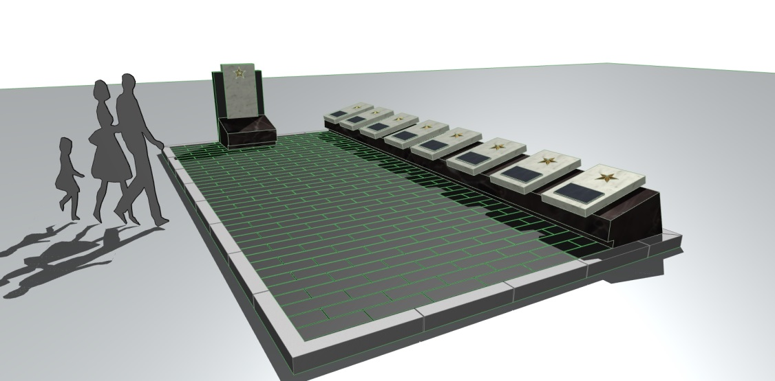

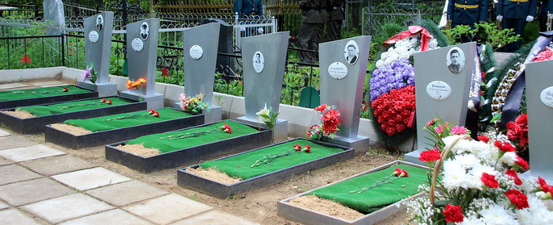
Реконструкция воинских захоронений
на центральном городском кладбище

Slide 9
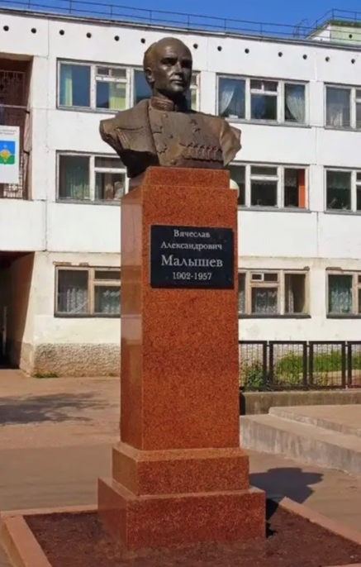
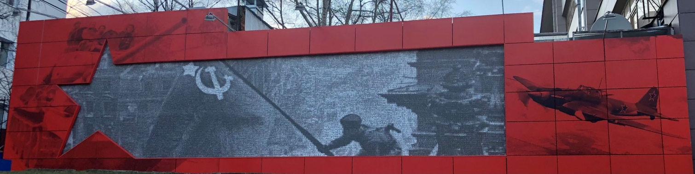
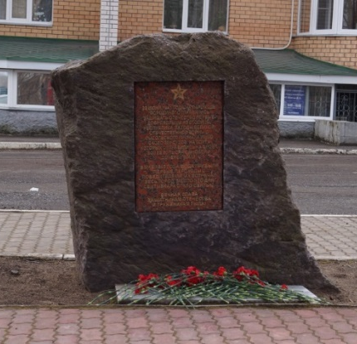
ВОЗЛОЖЕНИЕ ЦВЕТОВ К ПАМЯТНИКАМ
09.00
- возложение цветов возле закладного камня на месте старой пристани
- возложение цветов возле памятника В. Малышеву
- возложение цветов к Стене памяти
- возложение к воинским захоронениям на городском кладбище
- возложение цветов к памятникам, связанным с Великой Отечественной войной

Slide 10
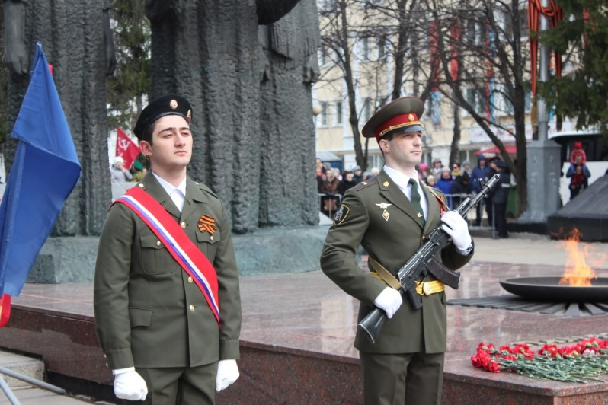
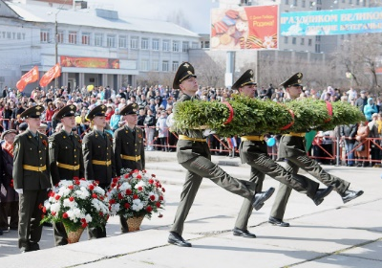
Мемориальный комплекс «Вечная слава»
09.00 почетный караул возле мемориального комплекса «Вечная слава» и памятника воинам-интернационалистам «Скорбящий воин»
10.00 торжественная церемония возложения цветов к мемориальному комплексу «Вечная слава» и памятнику воинам-интернационалистам «Скорбящий воин»

Slide 11

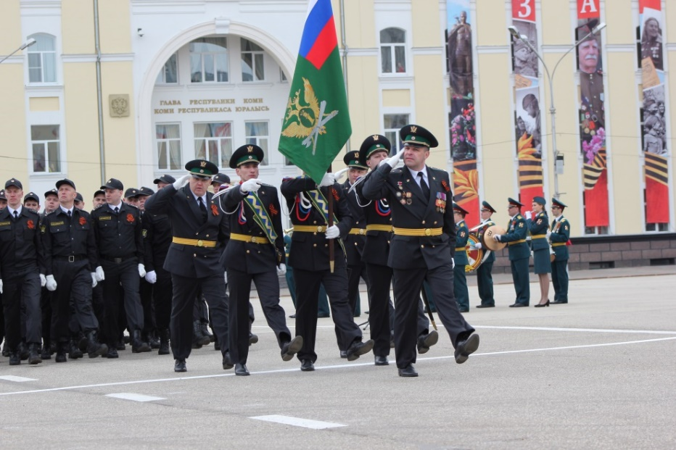
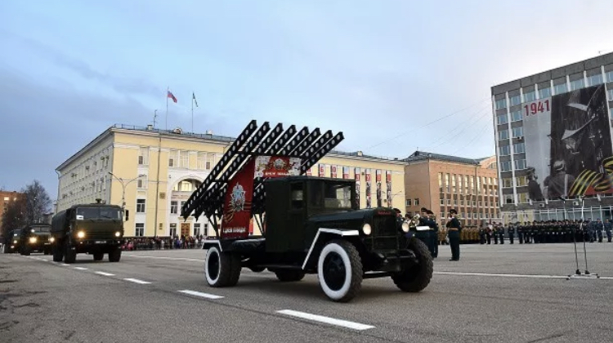
Митинг. Торжественное прохождение
10.50 митинг на Стефановской площади
Торжественное прохождение

Slide 12
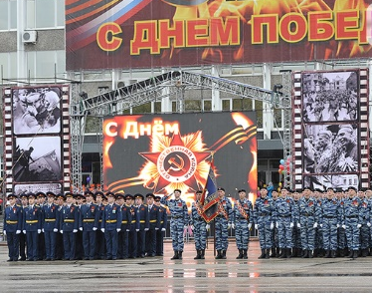
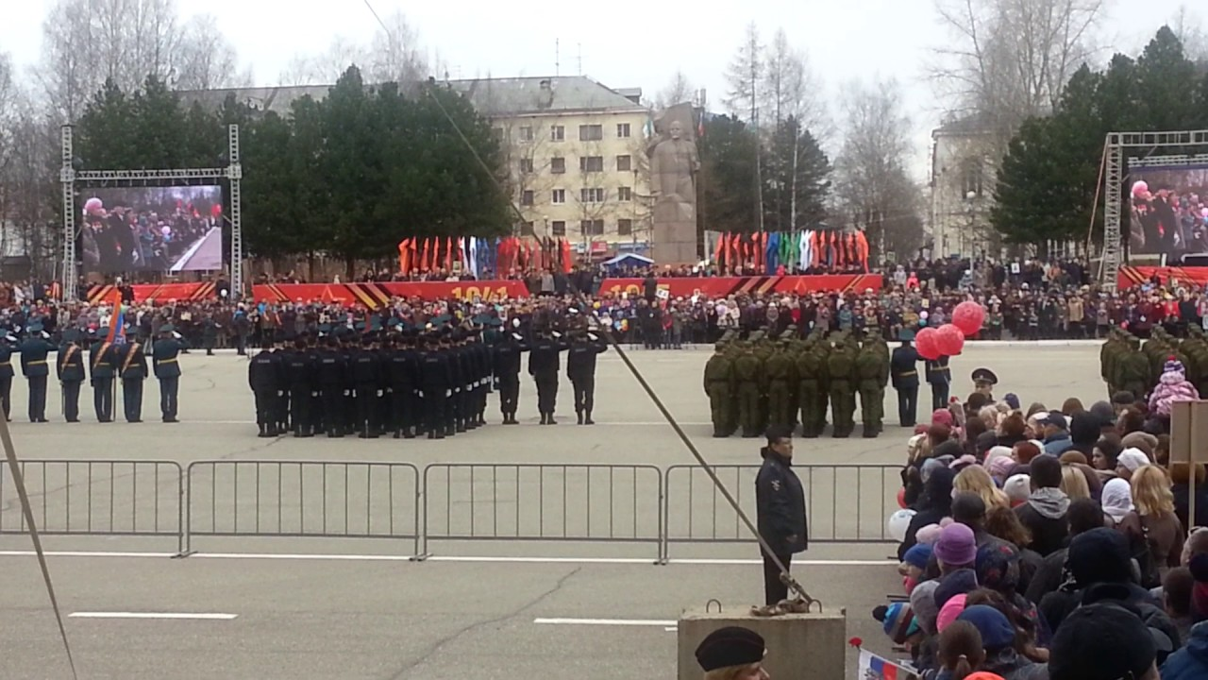
Оформление Стефановской площади
Трибуна украшена тематической баннерной перетяжкой, возле памятника В.И. Ленину размещены флаги расцвечивания
Перед зданием Государственного Совета установлена сцена

Slide 13
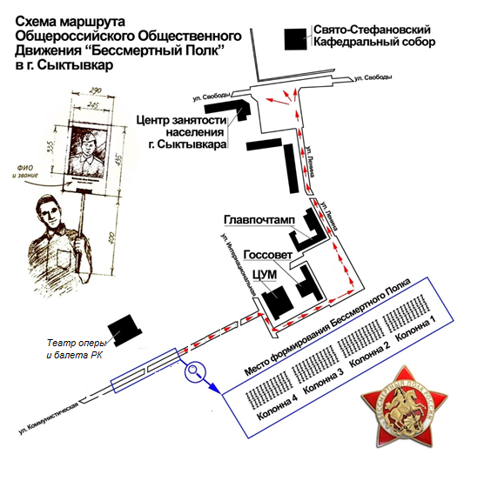
Всероссийская акция «Бессмертный полк»
10.40 на Театральной площади выстраиваются в колонну участники народной инициативы «Бессмертный полк»
11.15 участники акции начинают движение по ул. Коммунистической
11.25 «Бессмертный полк» подходит к Стефановской площади (возле Академии Госслужбы)
11.30 после окончания торжественного прохождения участники акции под музыкальное сопровождение проходят по Стефановской площади. Правительство, представители общественных организаций присоединяются к колонне.

Slide 14
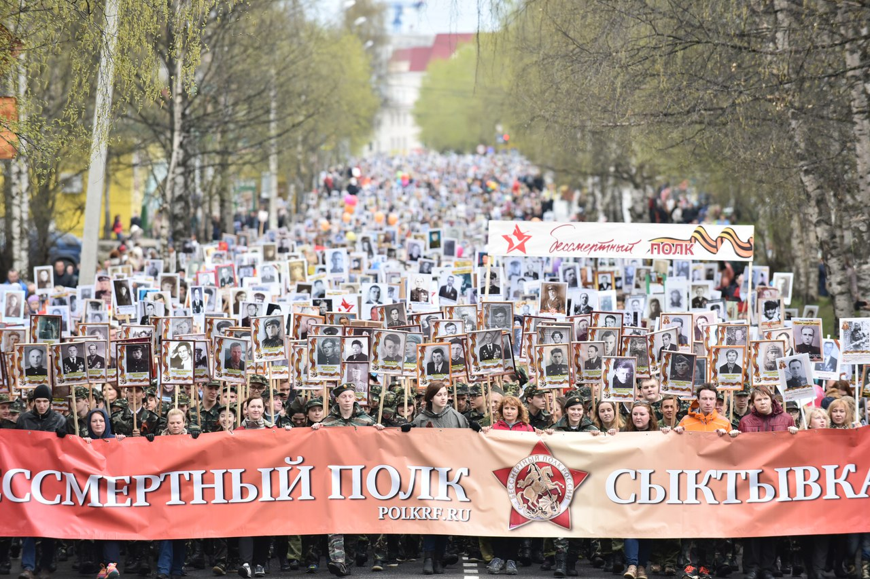

Всероссийская акция «Бессмертный полк»
11.30-12.15 колонна участников акции «Бессмертный полк» продолжает движение по ул. Ленина до Предсоборной площади

Slide 15
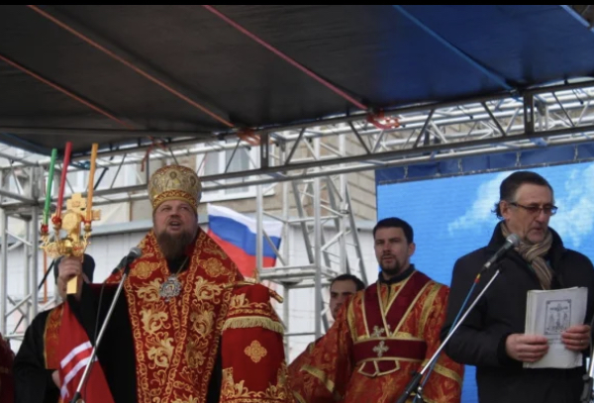
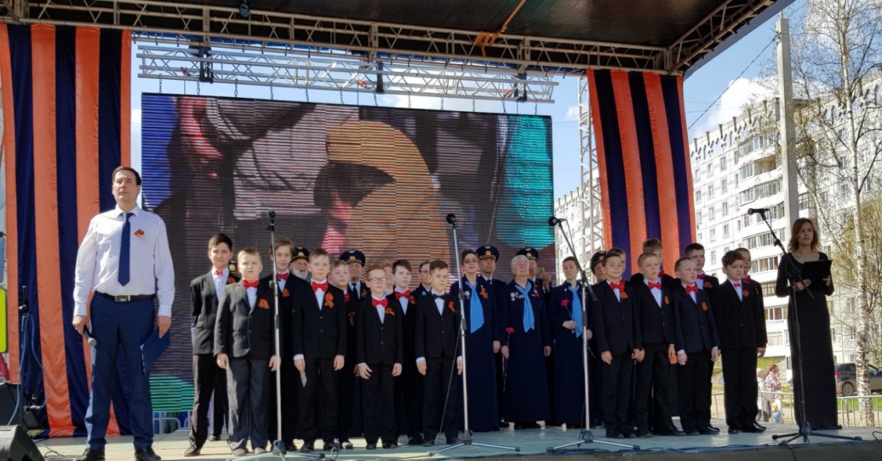
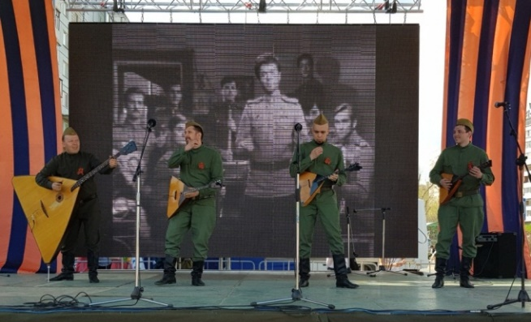
Всероссийская акция «Бессмертный полк»
Площадка «Свет нашей памяти, свет Великой Победы»
тематический блок «Встреча участников акции «Бессмертный полк» (вступление)
тематический блок «Святая память» (лития)

Slide 16
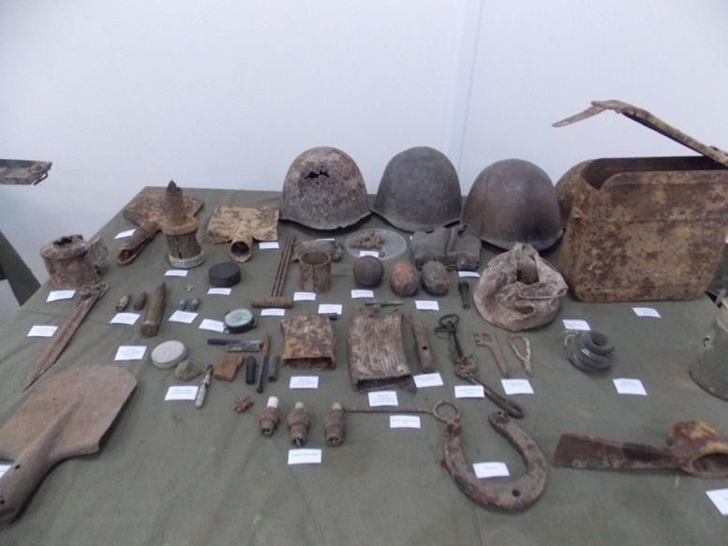
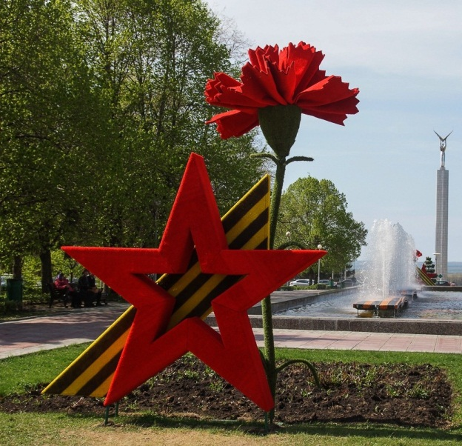
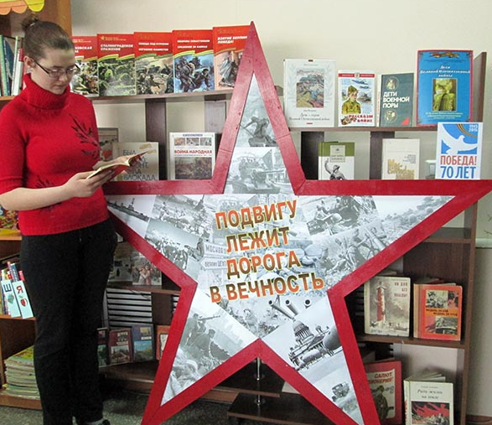
Всероссийская акция «Бессмертный полк»
Площадка «Свет нашей памяти, свет Великой Победы»
на площадке у Свято-Стефановского кафедрального собора планируется:
Концертная программа;
Тематические фотозоны;
Выставка экспонатов поисковых отрядов Республики Коми;
Интерактивная площадка «Солдатская читальня».

Slide 17
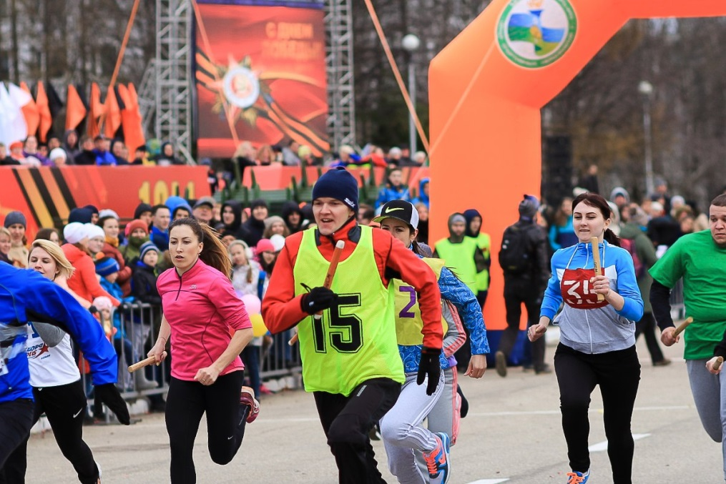
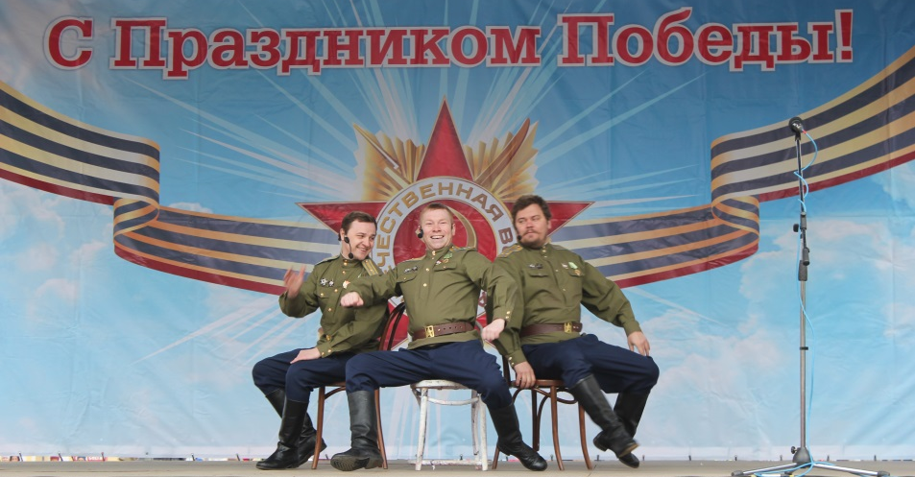
Стефановская площадь. Тематические площадки.
13.00 легкоатлетическая эстафета
15.00-17.00 концертная программа профессиональных творческих коллективов

Slide 18
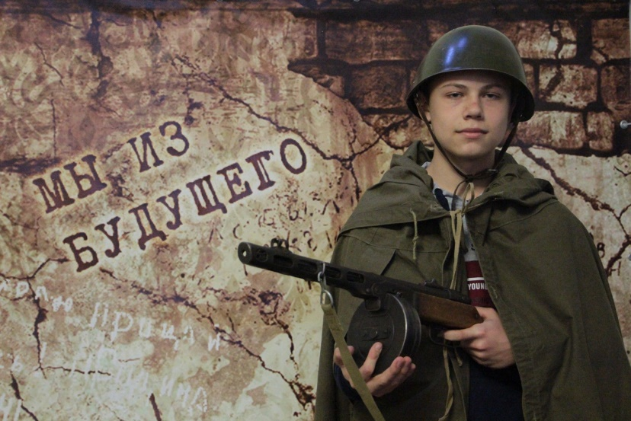
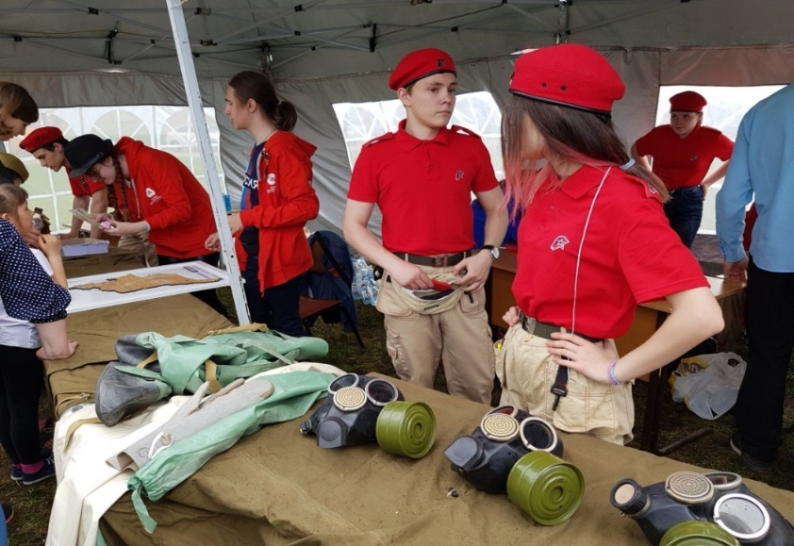
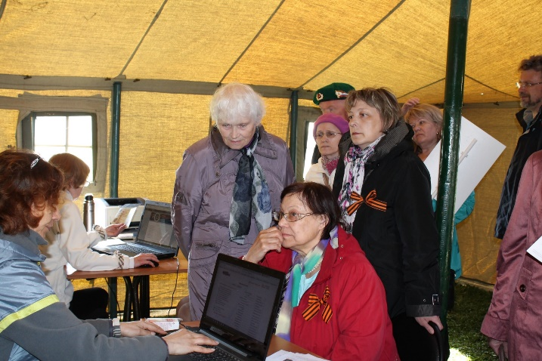
Стефановская площадь. Тематические площадки.
12.00-16.00
интерактивная площадка-блиндаж;
«Курс молодого бойца» сборка разборка автомата, использование СИЗ (противогаза), оказание первой медицинской помощи;
«Мы из будущего» тематическая фотозона;
«Узнай судьбу фронтовика» акция;
«Победный май» пленер;

Slide 19

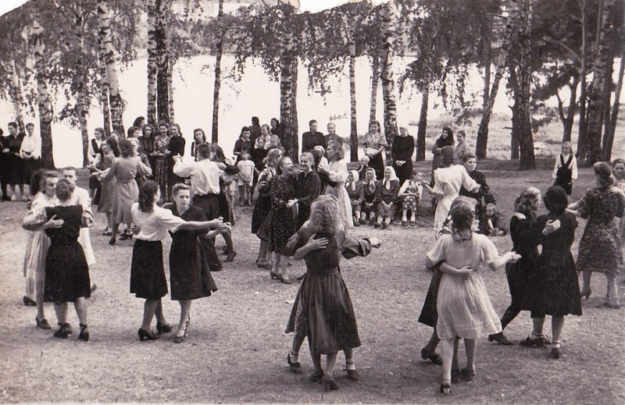
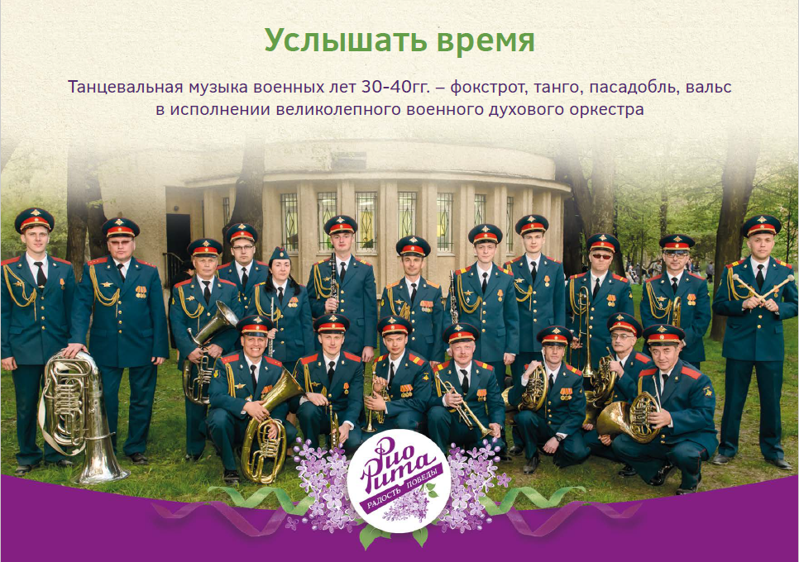
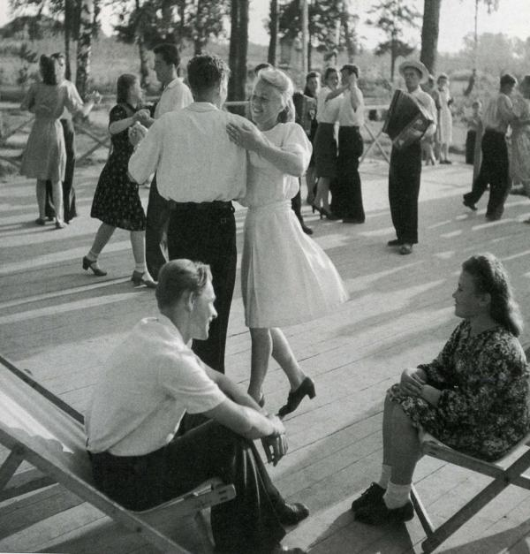
Стефановская площадь. Тематические площадки.
18.00-20.00 арт-проект «РиоРита – Радость Победы»

Slide 20
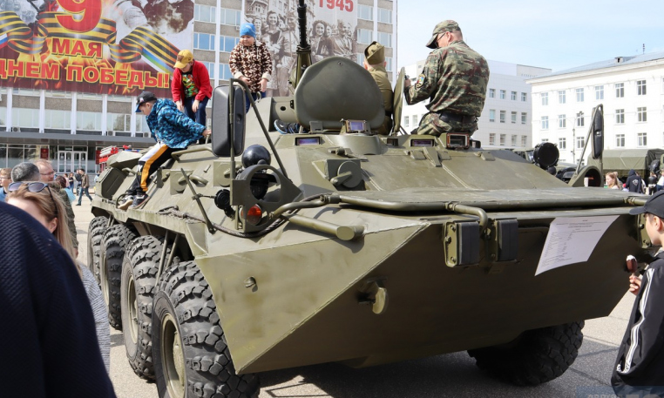
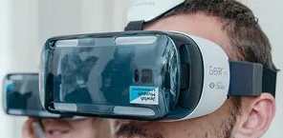
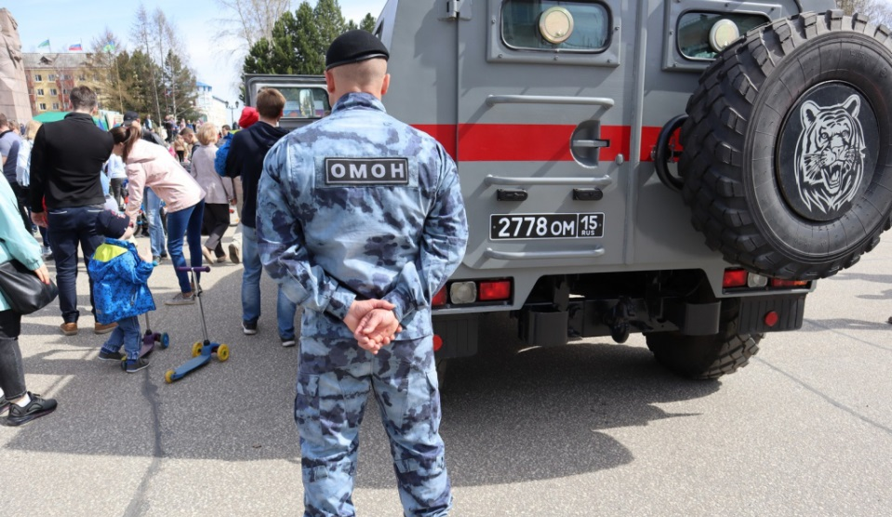

Тематические площадки
12.30-16.00
- Выставка техники
- Виртуальный «Кинотеатр Победы»

Slide 21
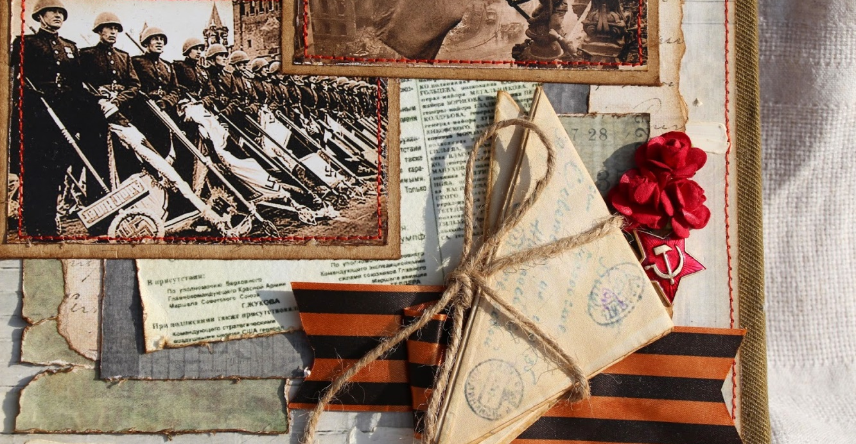
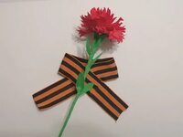
Городская художественная галерея «Пейзажи Севера».
мастер-класс «Гвоздика»,
инсталляции: «Военные песни у костра», «Письмо благодарности», «Спасибо за победу».
пешая экскурсия по городу «Аллея памяти»

Slide 22
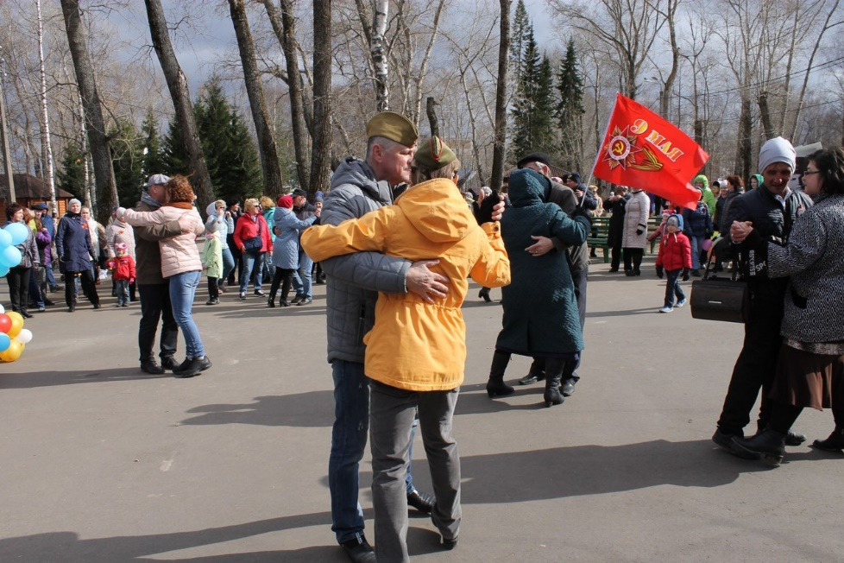
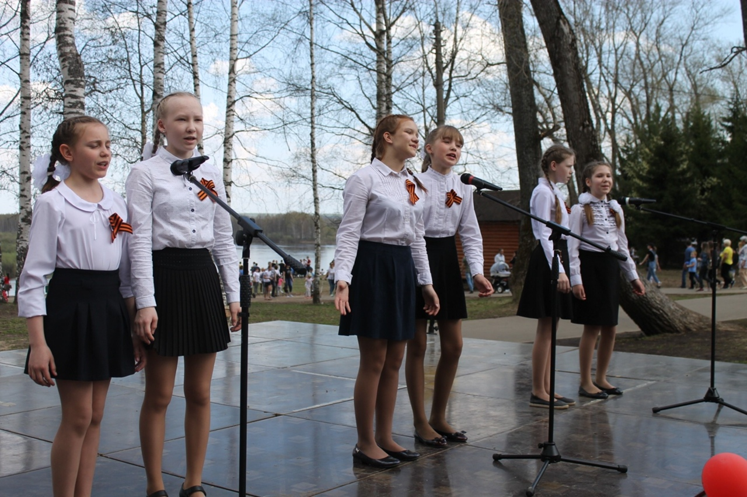
Парк им. С.М. Кирова. «Парк Победы»
12.00-17.00
- концертно-развлекательная программа «Живёт Победа в поколеньях»
спортивные мероприятия: площадка «Готов к труду и обороне»
интерактивные площадки «Дворовые игры», шахматный турнир.

Slide 23
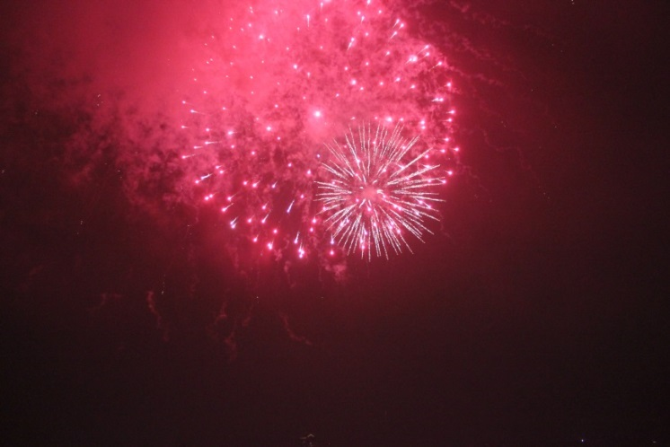
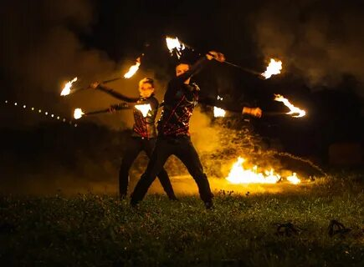
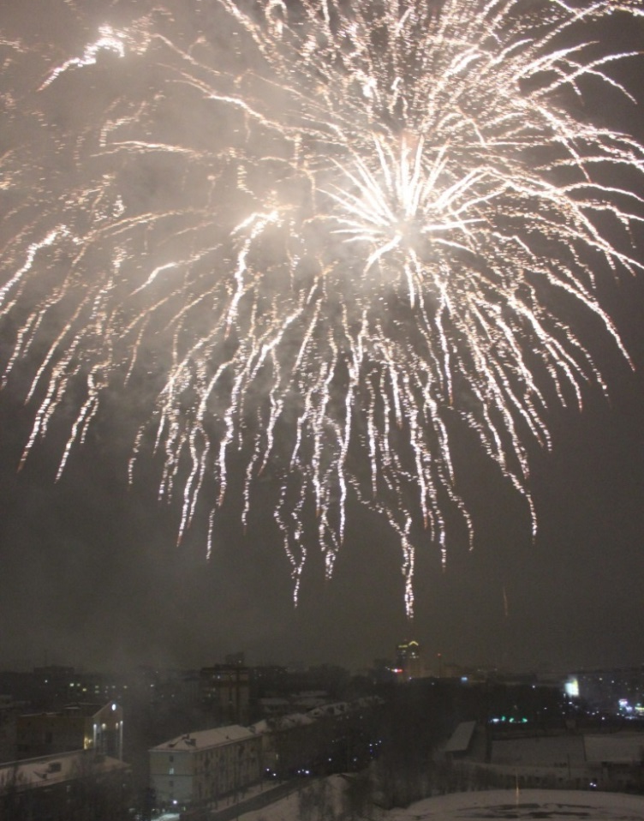
Парк им. С.М. Кирова.
21.30 Театрализованное огненное шоу «В память о них»
22.00 ПРАЗДНИЧНЫЙ САЛЮТ

Slide 24
СПАСИБО за ВНИМАНИЕ!

